Slide 1

Bài giảng
Môn toán - Lớp 3

Slide 2

Khởi động

Slide 3




Hộp quà may mắn

Slide 4

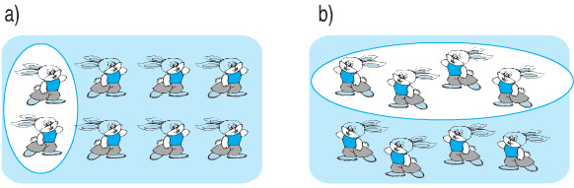

H$ình nào đã khoanh vào \frac{1}{4}$số con thỏ?

Slide 5
Đọc thuộc bảng chia 6

Slide 6

1
Đã tô màu vào hình nào?
6
Hình 3
Hình 1
Hình 2

Slide 7

Thứ ngày tháng 10 năm 2021
Toán
TÌM MỘT TRONG CÁC PHẦN BẰNG NHAU CỦA MỘT SỐ

Slide 8

Bài toán:
Chị có 12 cái kẹo, chị cho em số kẹo đó. Hỏi chị cho em mấy cái kẹo?
Tóm tắt:
?kẹo
12 cái kẹo
Bài giải
*Nhận xét:
Chị cho em số kẹo là:
12 : 3 = 4 (cái kẹo)
- Chia 12 cái kẹo thành 3 phần bằng nhau.
Đáp số: 4 cái kẹo
- Mỗi phần đó là số kẹo.

Slide 9
? Muốn tìm một trong các phần bằng nhau của một số ta làm thế nào?
* Kết luận: Muốn tìm một trong các phần bằng nhau của một số ta lấy số đó chia cho số phần.

Slide 10
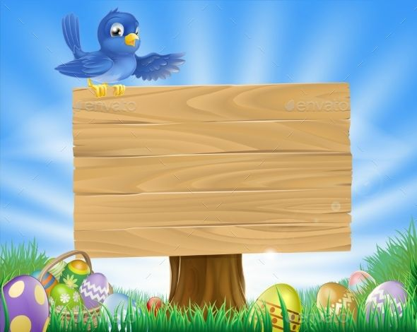

CHÚNG MÌNH CÙNG LUYỆN TẬP NHÉ!!!

Slide 11
Bài 1: Viết số thích hợp vào chỗ chấm?
1
4
a)
của 8 kg là:……kg
2
1
6
b)
của 24 lít là……lít
4
1
7
c)
của 35m là…….m
5
1
9
d)
của 54 phút là……phút
6

Slide 12
1
Bài 2: Một cửa hàng có 40m vải xanh và đã bán được số vải đó. Hỏi cửa hàng đó đã bán mấy mét vải xanh?
5
Tóm tắt
40m
…m?
Bài giải
Cửa hàng đã bán được số mét vải là:
40 : 5 = 8 (m vải)
Đáp số: 8m vải

Slide 13
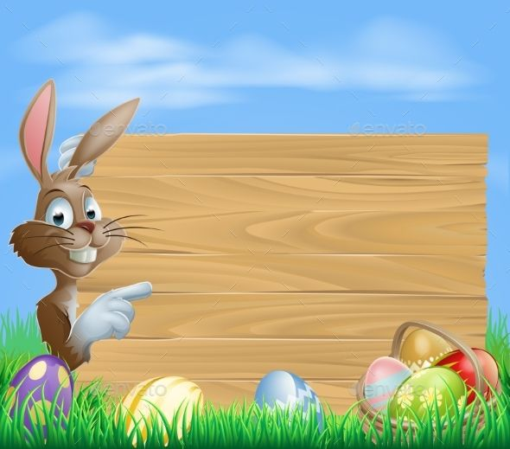
TRÒ CHƠI
Ai nhanh-Ai đúng

Slide 14


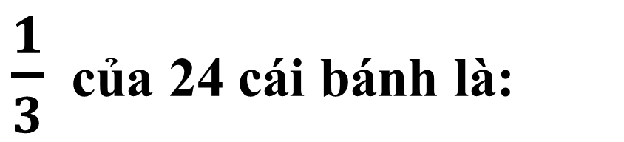
Chọn đáp án trước câu trả lời đúng.
5
4
3
2
6
7
8
9
10
1
Hết giờ
Bắt đầu
$\frac{1}{3}$ của 24 cái bánh là:
A . 4 ( cái bánh)
B . 6 ( cái bánh)
C
C . 8 ( cái bánh)

Slide 15
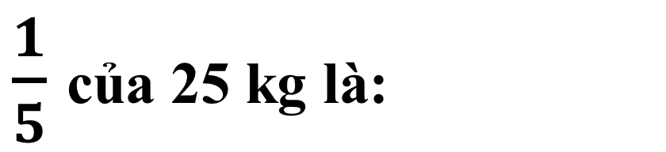
5
4
3
2
1
6
7
8
9
10
Chọn đáp án trước câu trả lời đúng.
Hết giờ
Bắt đầu
$\frac{1}{5}$ của 25 kg là:
A . 5 kg
A
B . 6 kg
C . 7 kg

Slide 16
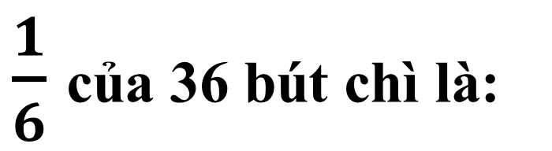
4
2
1
6
7
8
5
3
9
10
Chọn đáp án trước câu trả lời đúng.
Hết giờ
Bắt đầu
$\frac{1}{6}$ của 36 bút chì là:
A . 5 bút chì.
B
B . 6 bút chì.
C . 7 bút chì.

Slide 17
Muốn tìm một phần mấy của một số ta lấy số đó chia cho số phần.

Slide 18
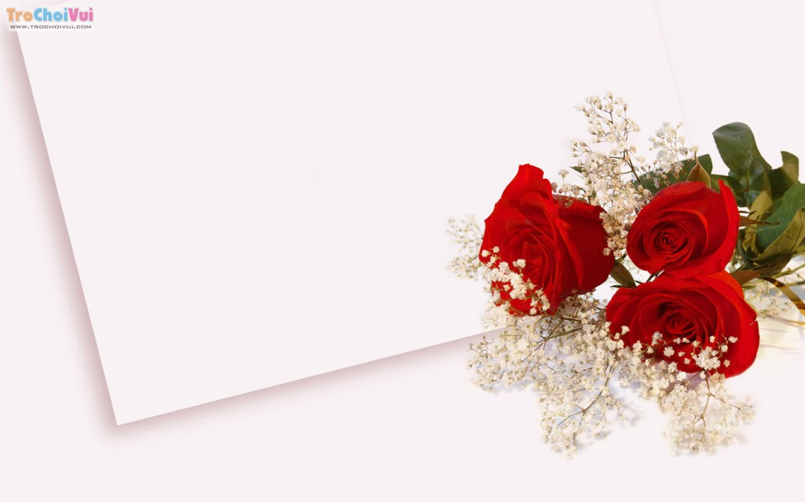
Chúc các thầy cô sức khỏe
Chúc các em chăm ngoan, học giỏi

